Slide 1
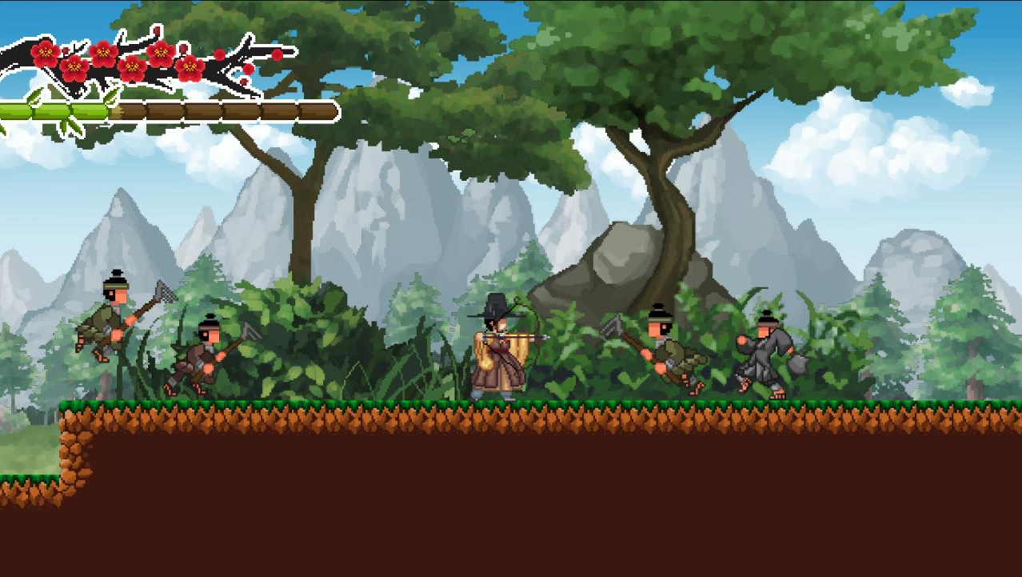
조선 설화를 바탕으로 한 인디 게임
문경새재
발표자
유연휘

Slide 2
CONTENTS
1
프로젝트 소개
2
타 게임과의 비교
3
개발 진행율
4
향후계획 및 시연

Slide 3
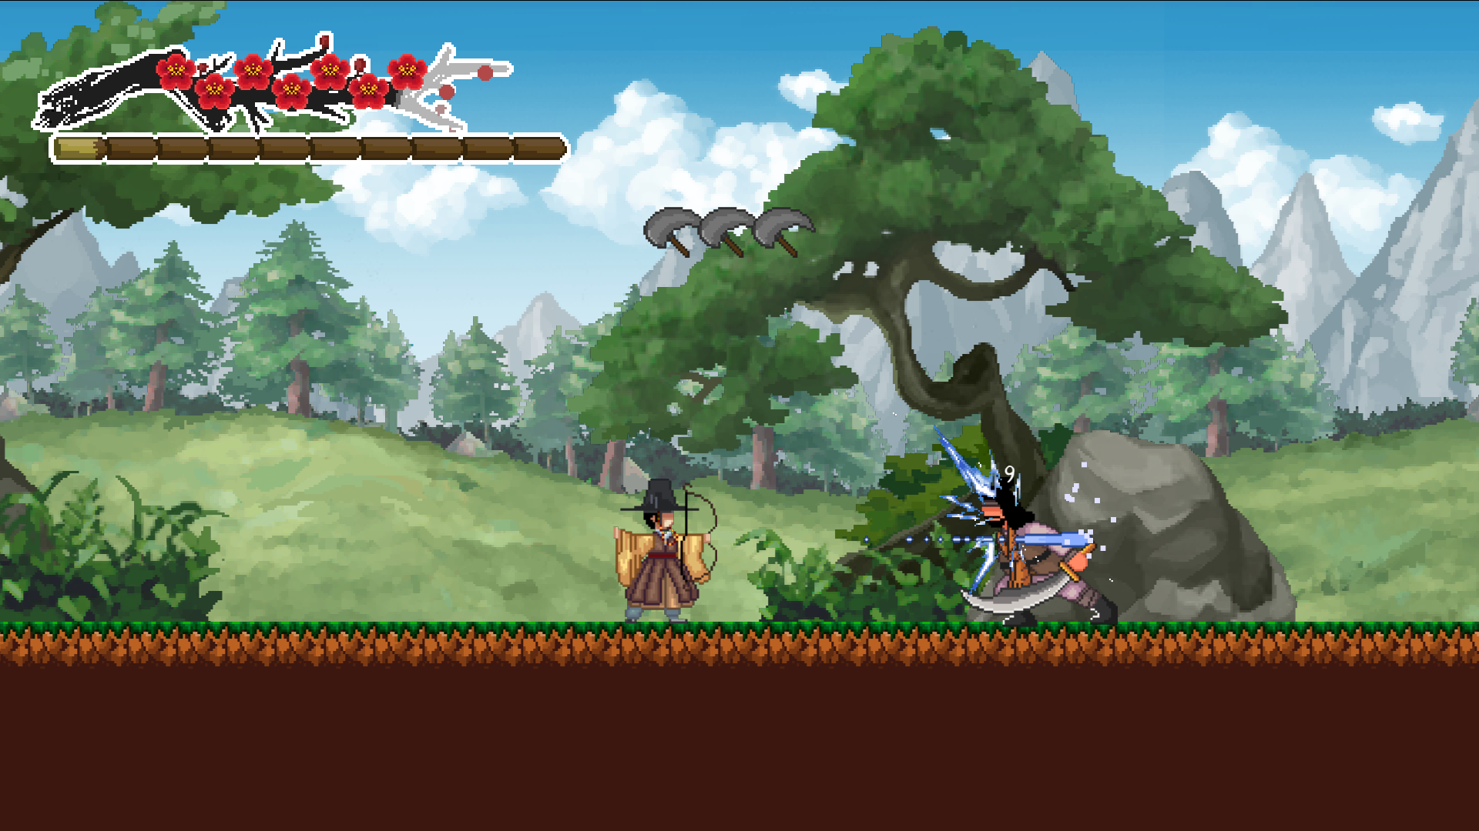
프로젝트 소개
프로젝트 개요
작업물 이미지

Slide 4
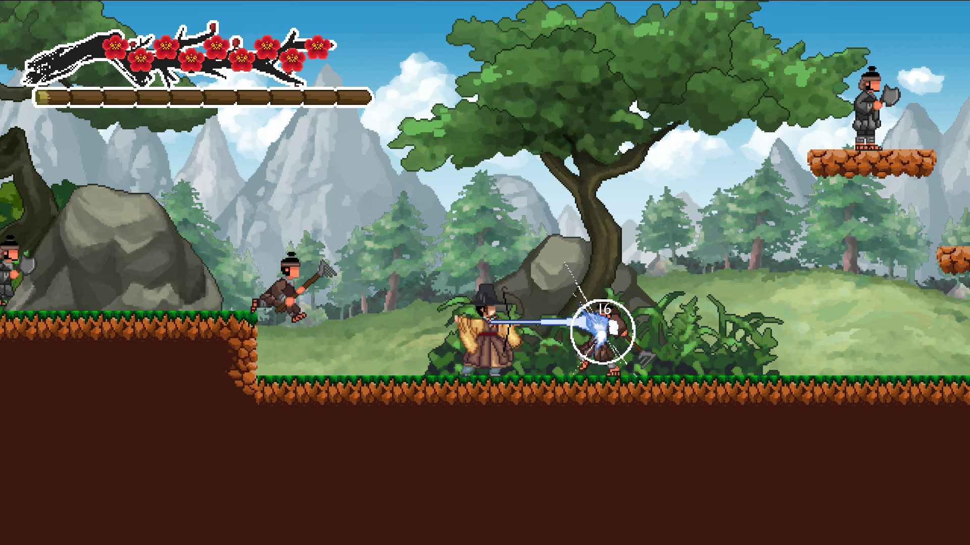
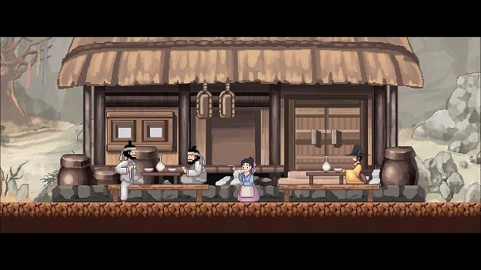
프로젝트 개요
조선 설화를 바탕으로 한 한국형 게임
스테이지마다 배경 지역의 설화를 바탕으로 한 고유 스토리 진행
본 게임만의 액션을 통한 차별화

Slide 5
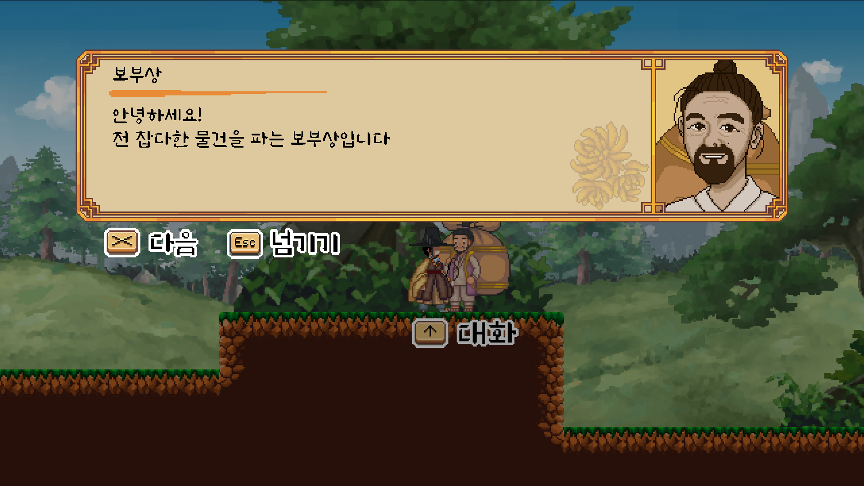
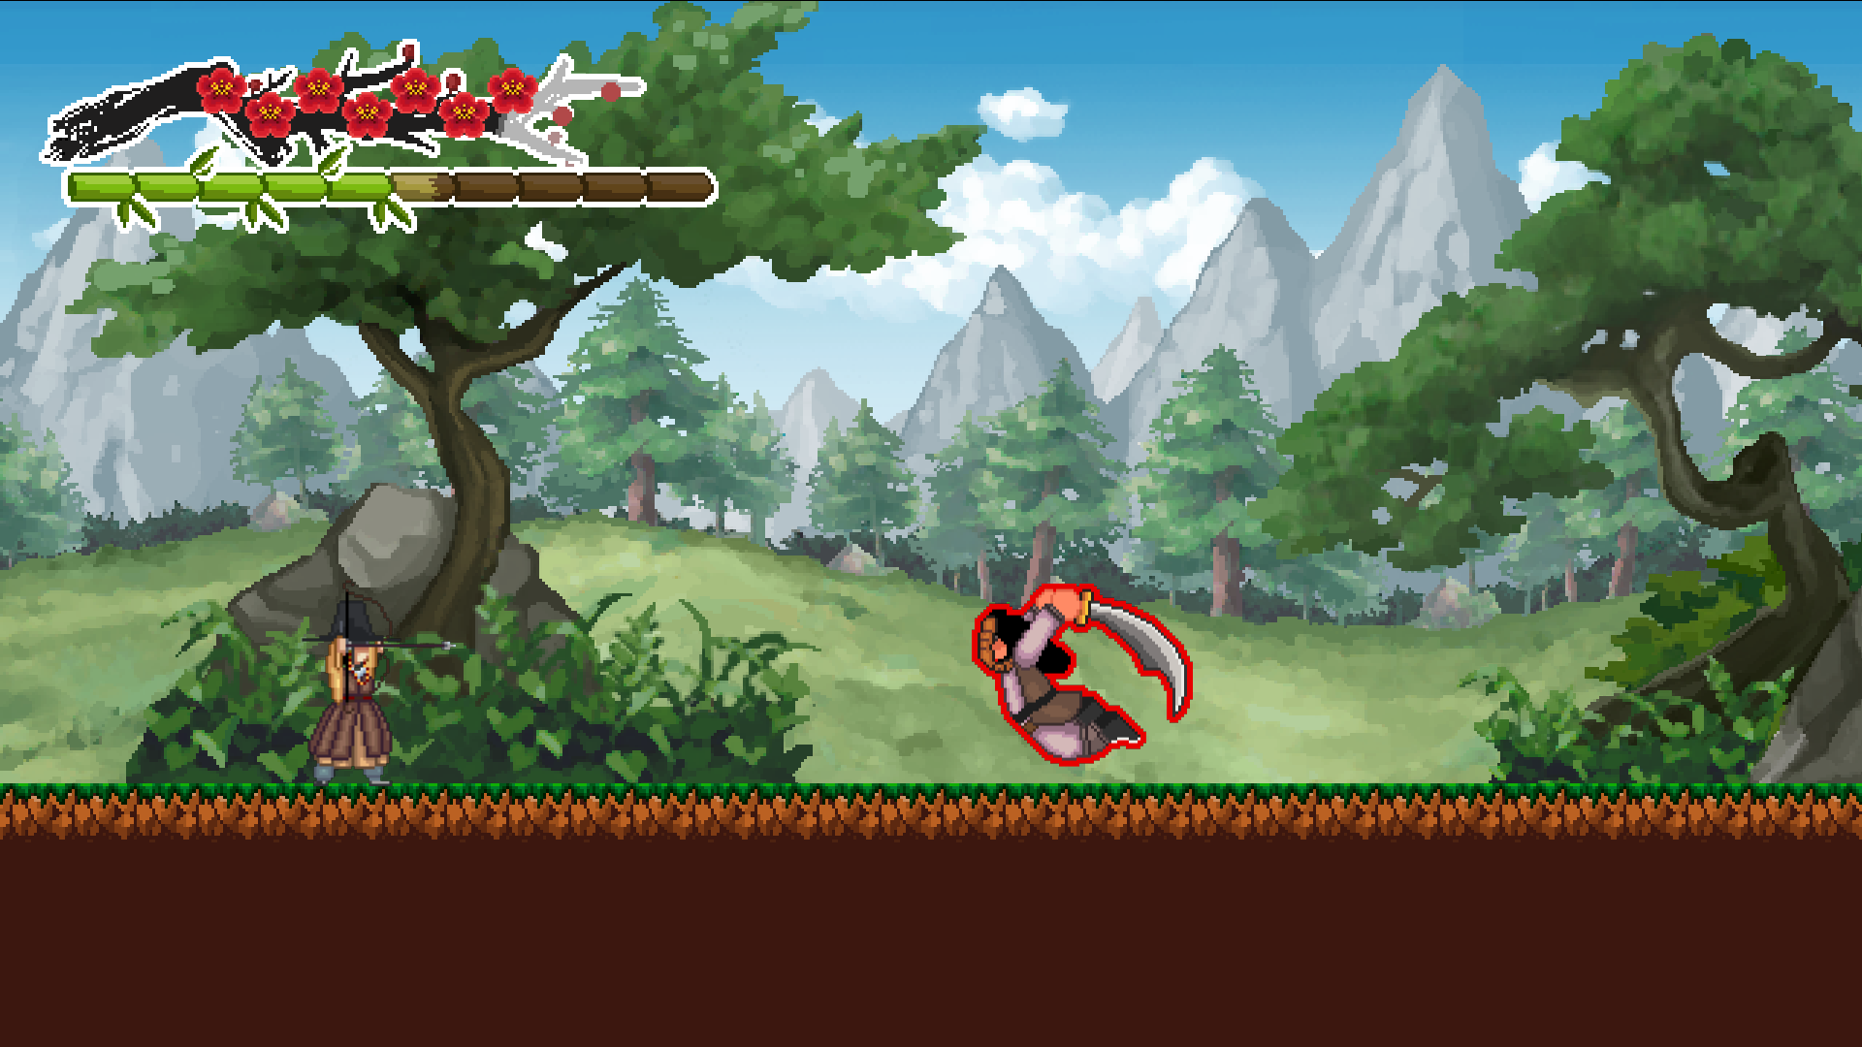
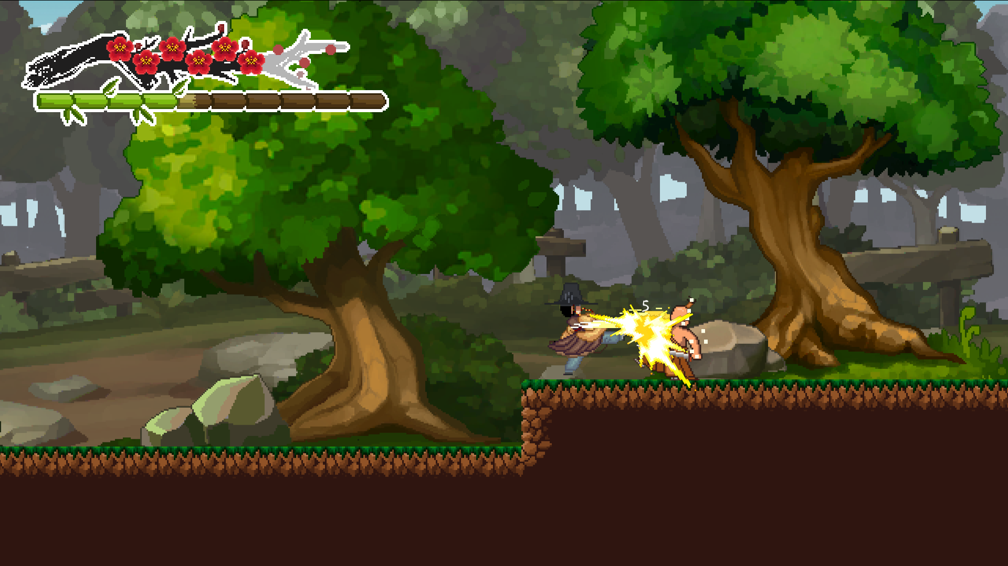
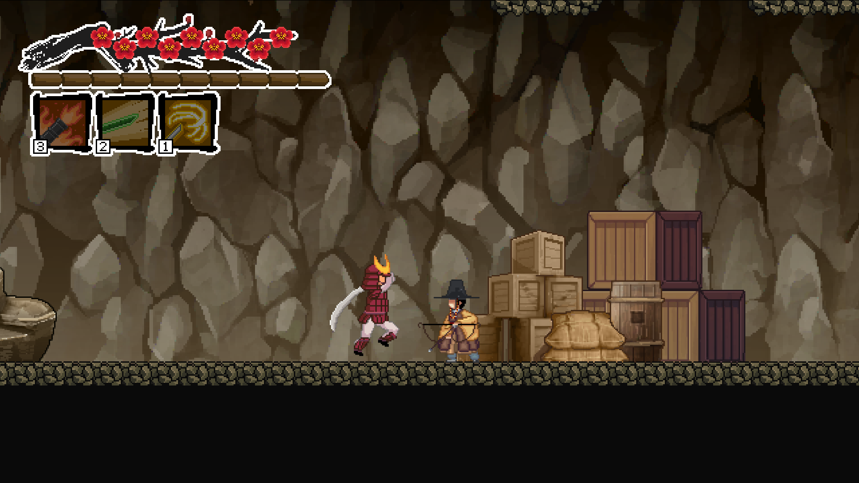
프로젝트 개요

Slide 6
타 게임과의 비교
차별성
비즈니스 모델 캔버스

Slide 7


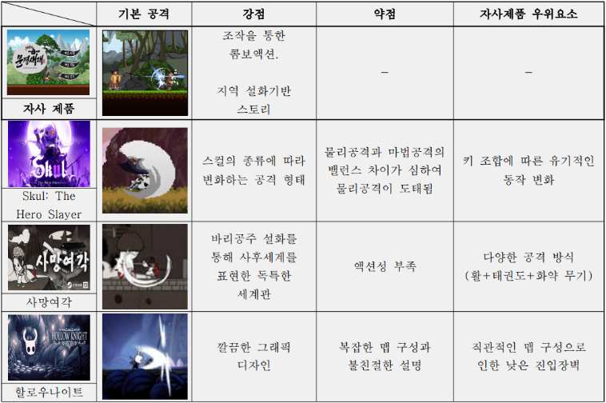
차별성 표

Slide 8
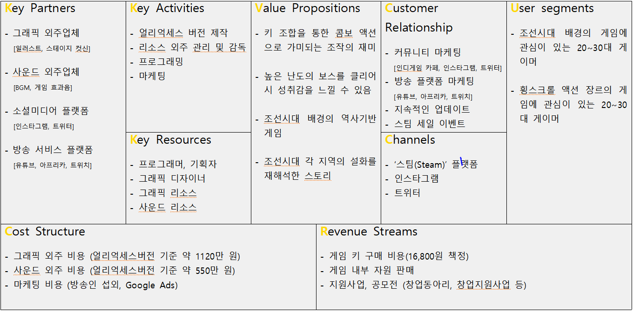
비즈니스 모델 캔버스

Slide 9
개발 진행률
전체 진행 내용
항목별 세부 개발 내용
보완 추진 내용

Slide 10
전체 진행 내용

Slide 11

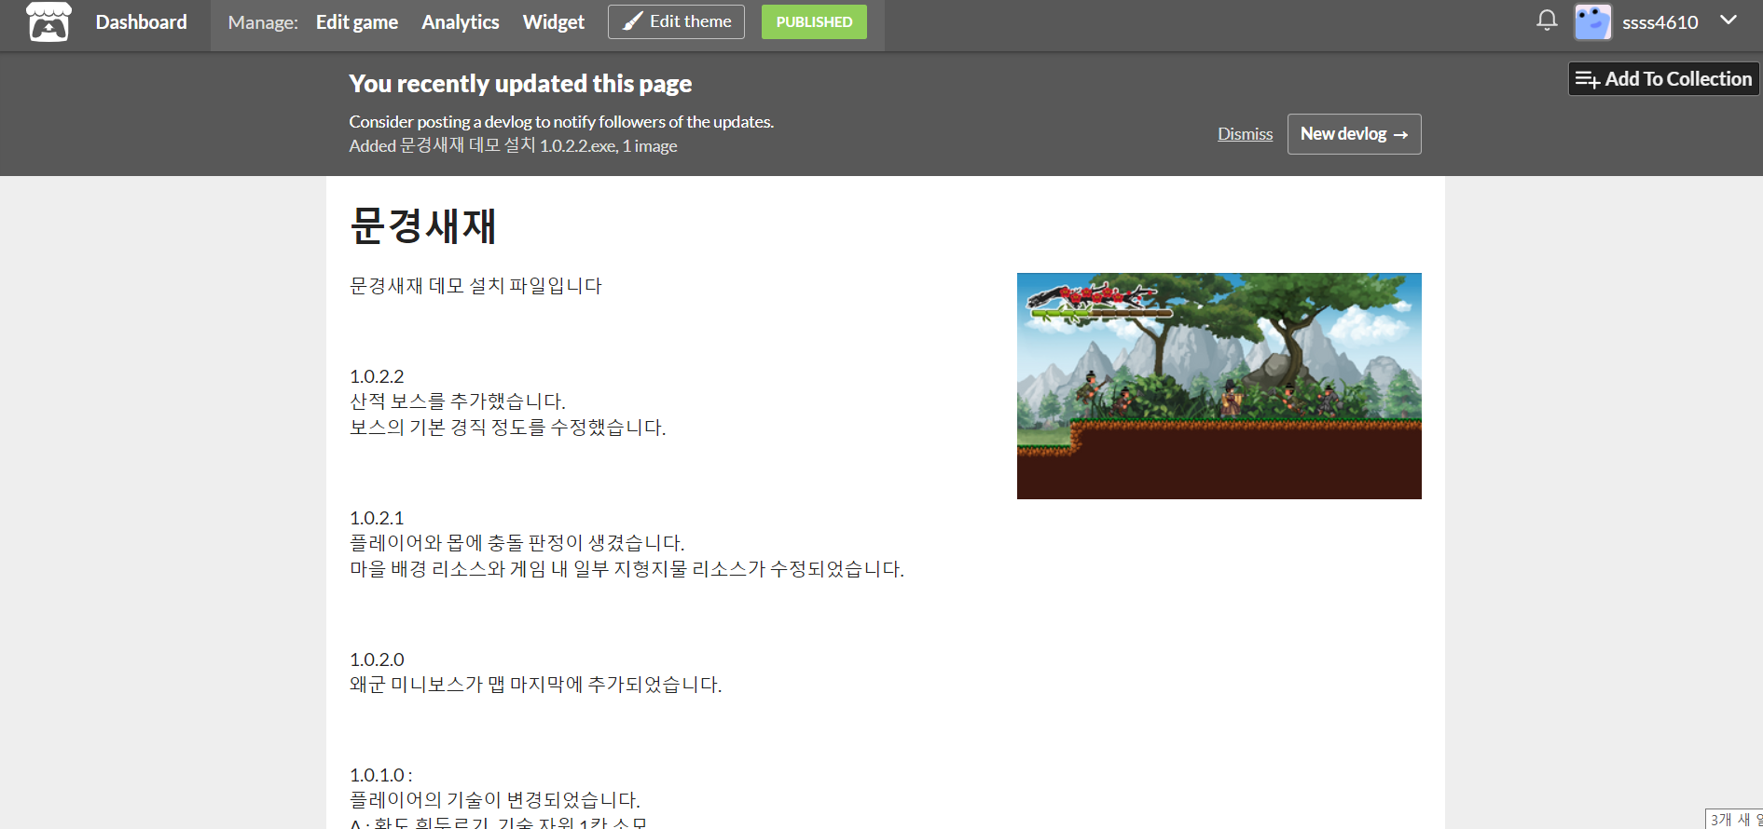
데모 빌드 개발
스테이지 1, 2의 일부 맵
보스 몬스터 2종
데모 빌드를 통한 마케팅

Slide 12
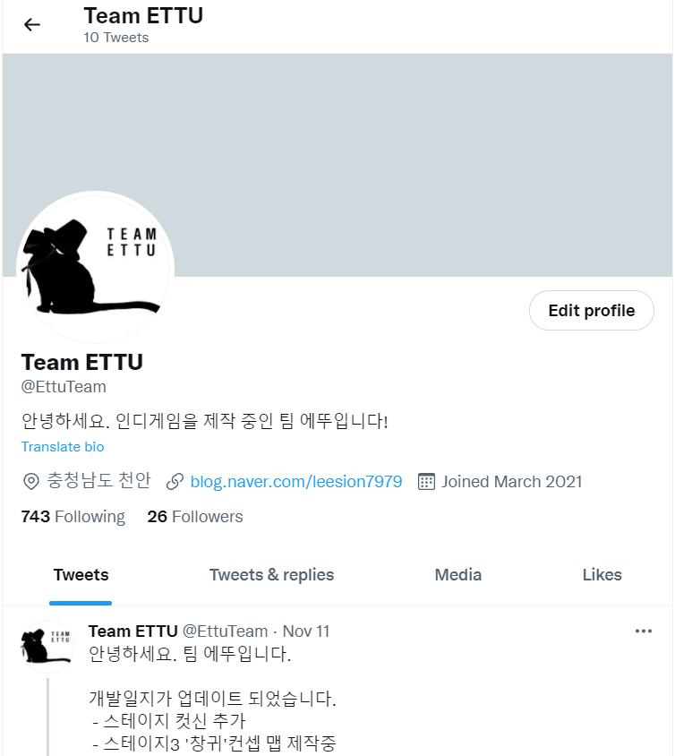
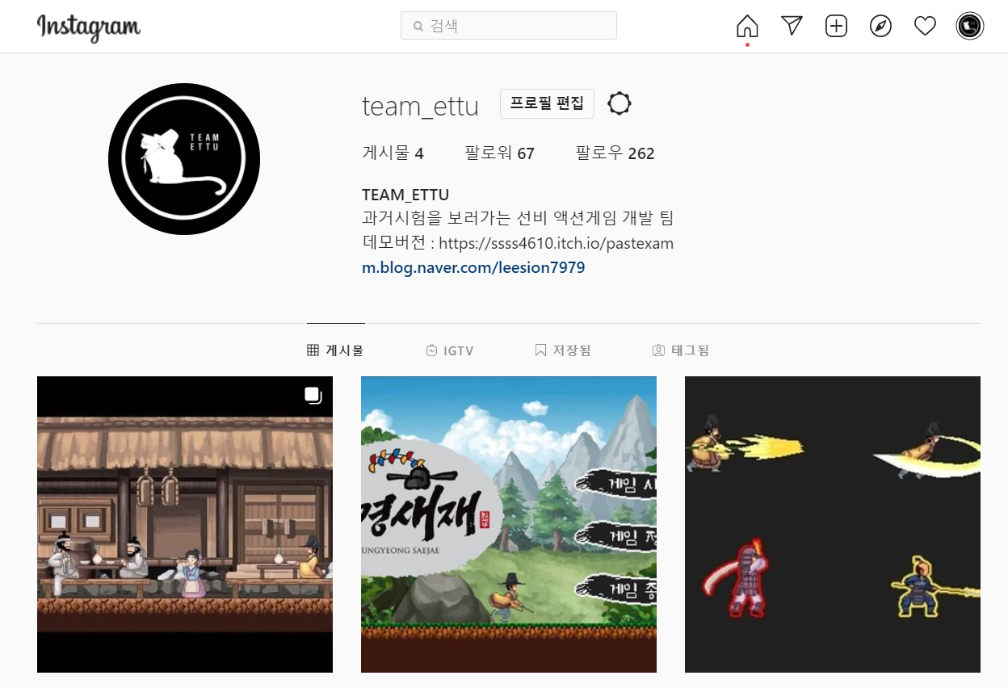
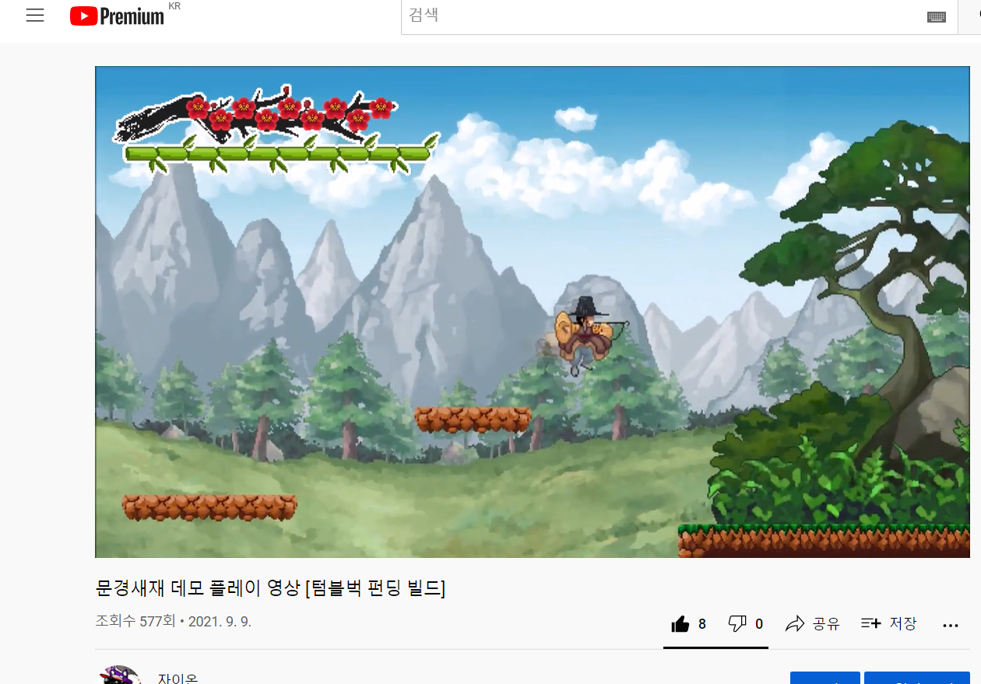
마케팅 채널 확충
블로그, 인스타그램, 페이스북, 트위터, 유튜브
자체적인 소통 채널
해외 마케팅 채널 확충 추진 중

Slide 13
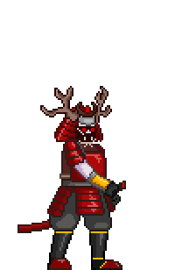
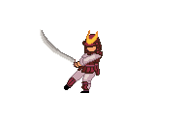
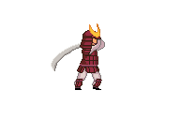
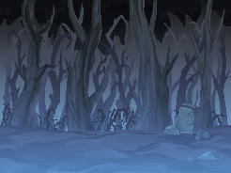
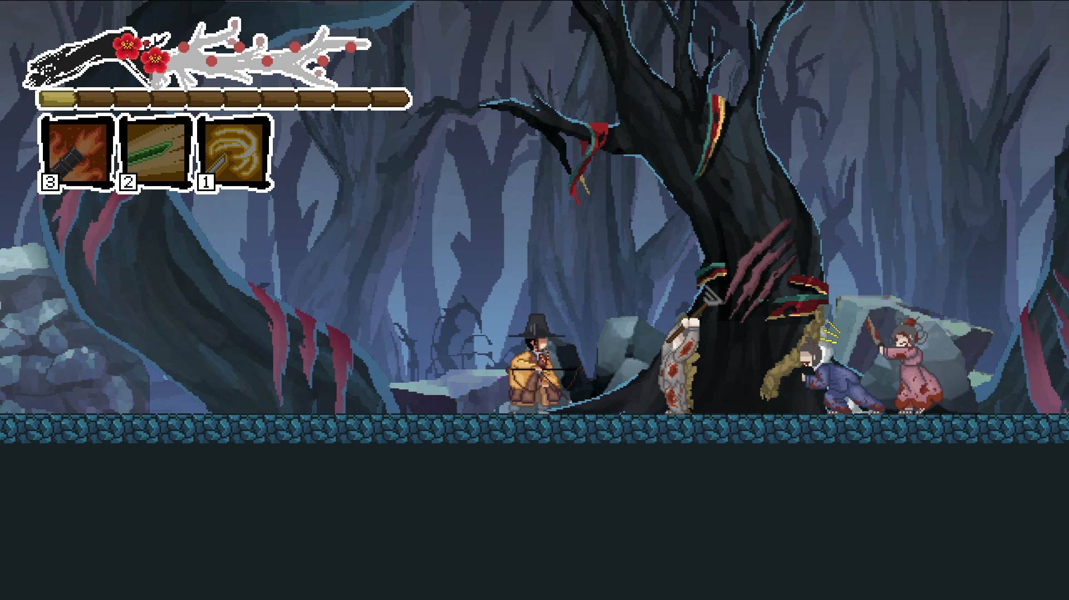




인게임 콘텐츠 개발
스테이지 1, 2 보스 개발
3스테이지 개발 진행 중
데모 빌드를 통한 마케팅

Slide 14
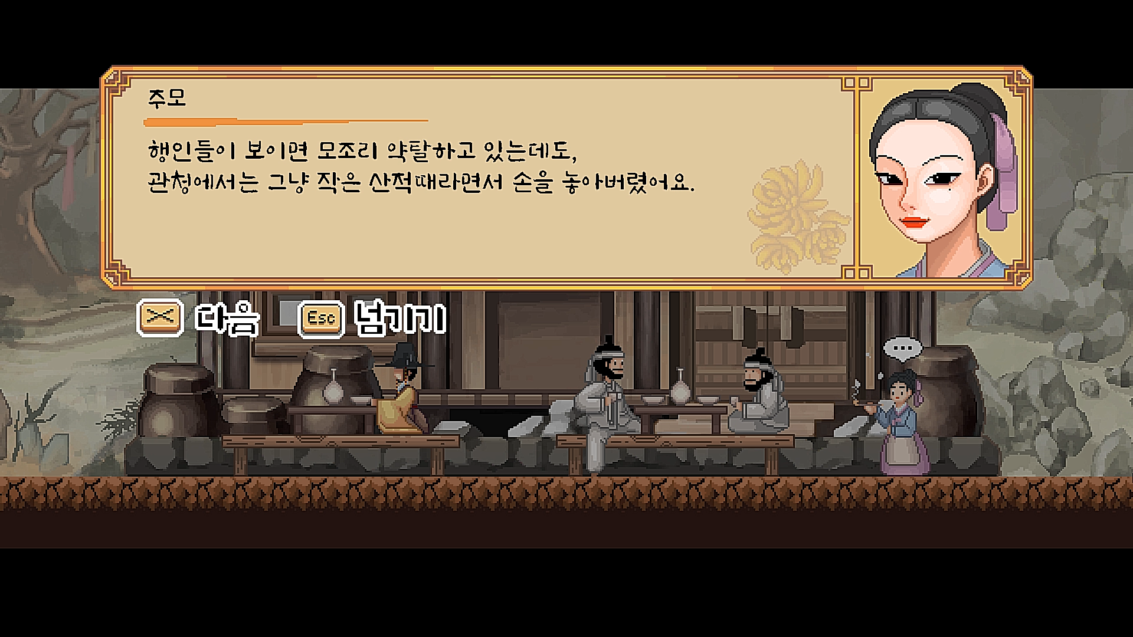
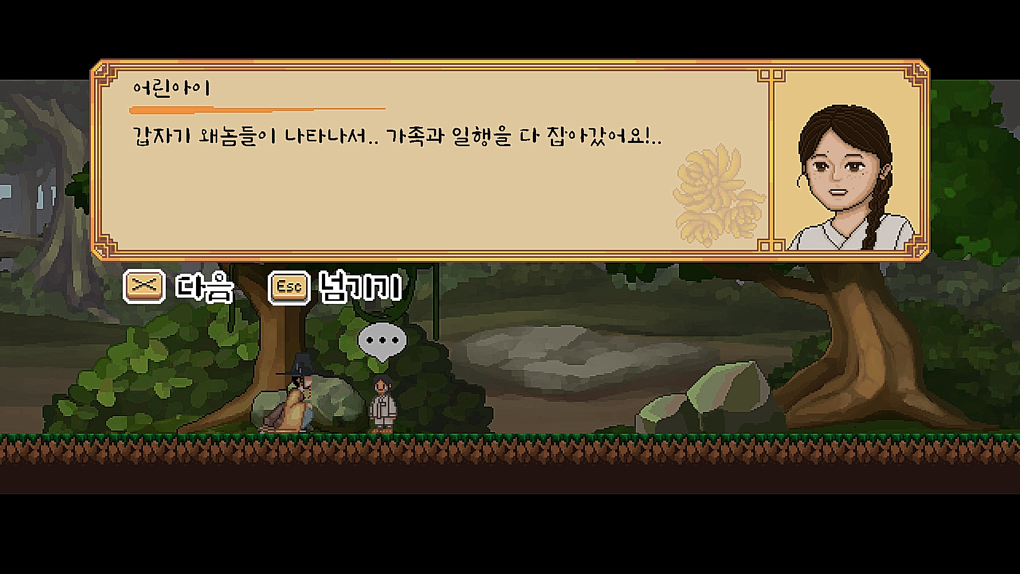
스토리 콘텐츠 개발
스토리 관련 피드백으로 인해 개발 목표치 상향
프롤로그 및 튜토리얼 개발
스토리텔링 컷 씬 개발

Slide 15
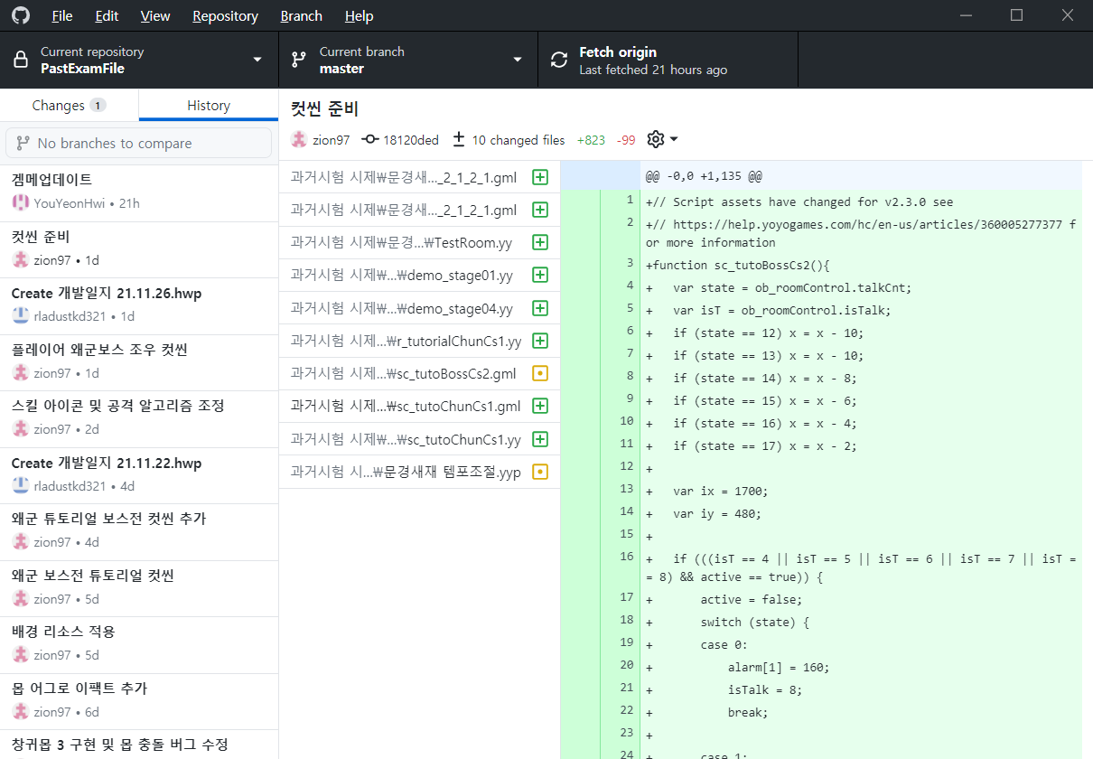
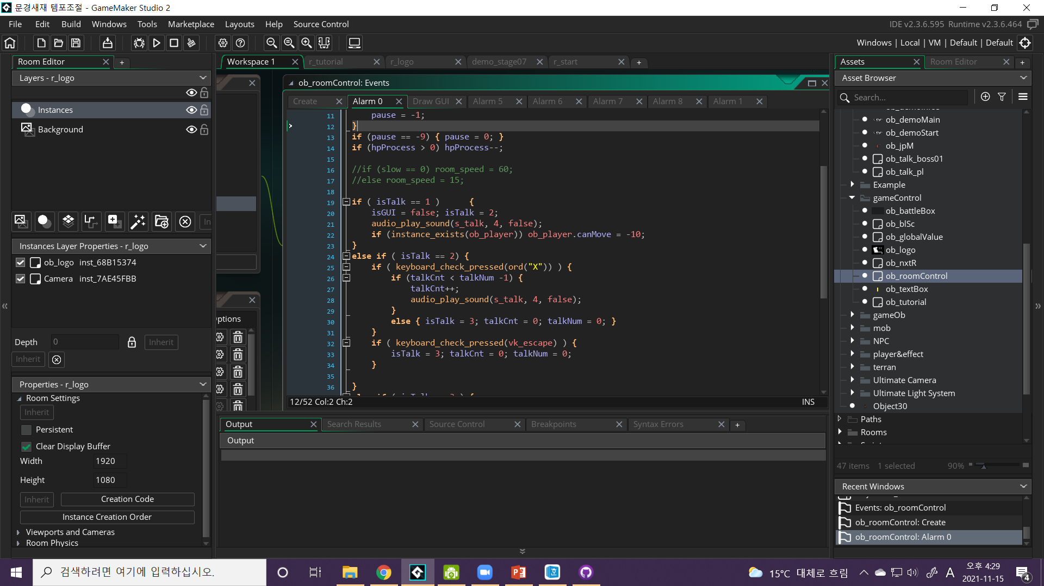
게임 시스템 통합
GameMaker Studio2 툴과 Github 이용
추가 작업한 컷씬 시스템 통합 완료
스토리 콘텐츠 증가로 추가 작업 필요

Slide 16
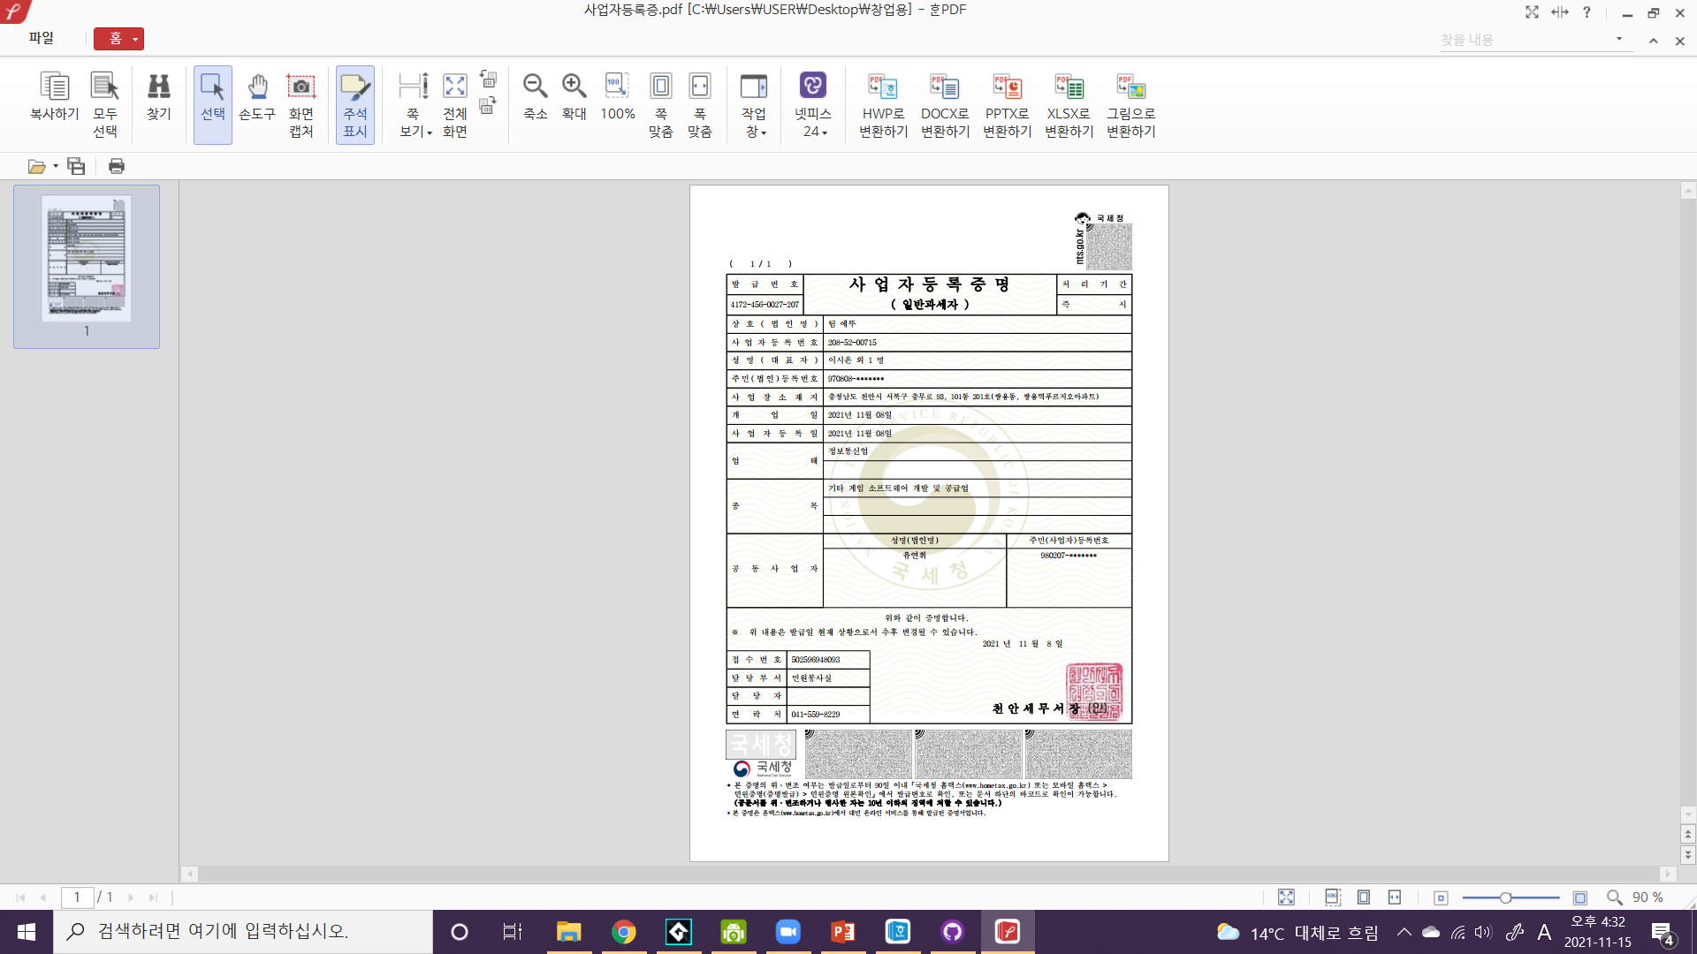
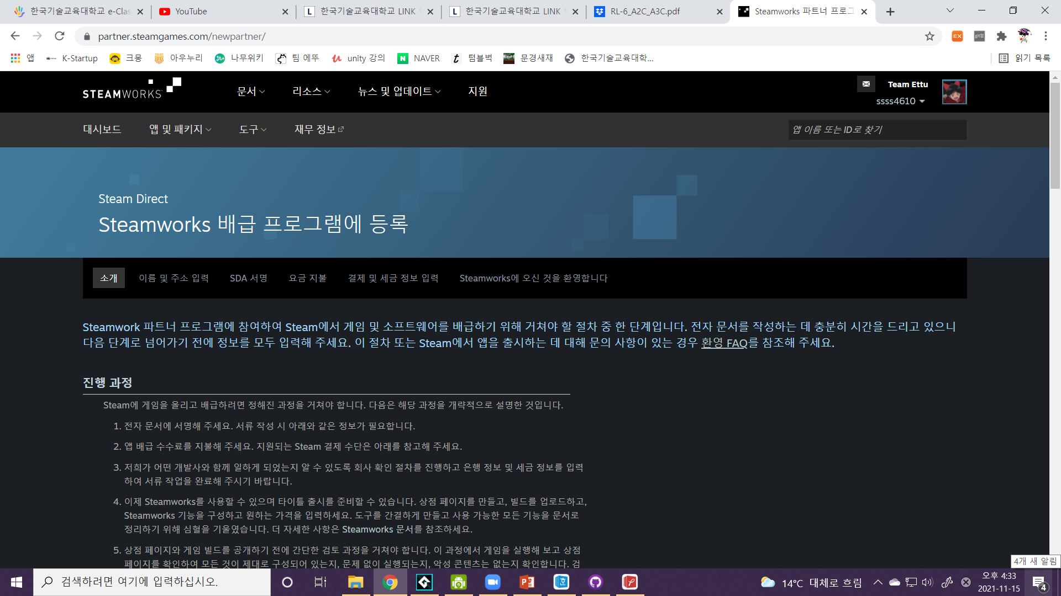
얼리액세스 유통
출시 과정을 위한 사업자등록 절차 완료
SteamWork 배급자 등록 절차
유통용 게임 빌드 개발 대기중

Slide 17
향후계획 및 영상시연
향후계획
영상시연

Slide 18
향후계획
향후 계획
마무리 작업에 집중해 12월 내 스팀 얼리액세스 출시
커뮤니티 활용, 해외 마케팅 확대
콘텐츠 및 게임 개발 지원 사업 참여
GIDIC, 인디크래프트 등 인디 게임 전시회 준비

Slide 19

영상 시연

